Slide 1

Ревіли гармати
Могили… про волю з вітрами говорять
Лихо танцьовало
Синє море звірюкою то стогне, то виє
Високії ті могили чорніють, як гори
Козацькеє біле тіло, високії могили
Знову закипіло синє море, вздовж байдака знову похожає пан отаман
Свідок слави дідівщини
З вітром розмовляє,
А внук косу несе в росу,
За ними співає

Slide 2
У чому трагедія Шевченкового дитинства?
У ранньому дитинстві у Тараса виявився хист. До чого?
Як прізвище пана, якому належав Тарас?
У якому місті перебував Шевченко, коли його викупили з неволі?
Як зв’язані з іменем Тараса Шевченка прізвища Сошенка, Брюллова, Венеціанова?
Роки життя Шевченка?
Що таке “Кобзар”?
Назви художній засіб
А журавлі летять собі додому ключами.
Плаче козак – шляхи биті заросли тернами
Що таке, на твою думку, талант?
Що таке рима?

Slide 3
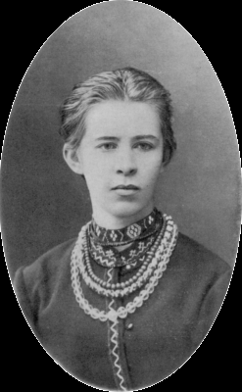
Тема уроку:
Леся Українка
(Лариса Петрівна Косач)
(1871-1913 рр.)
Поезії “Мрії”, “Як дитиною, бувало”

Slide 4
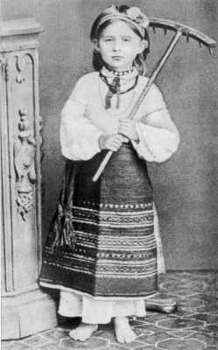

Slide 5
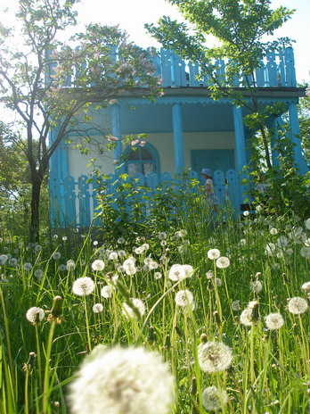
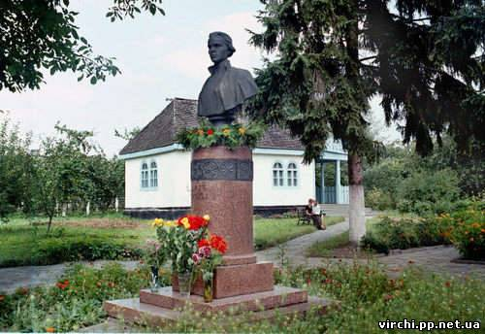

Slide 6
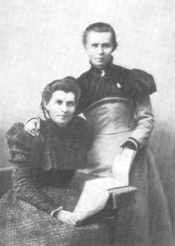
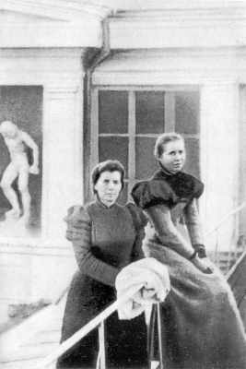

Slide 7
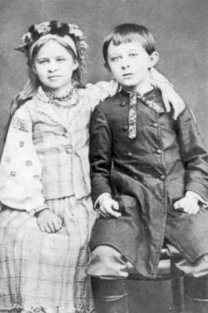
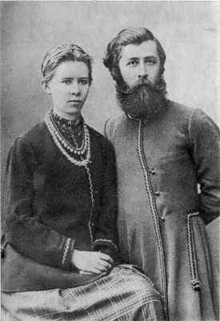

Slide 8
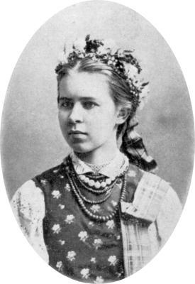

Slide 9
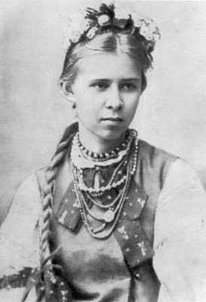

Slide 10
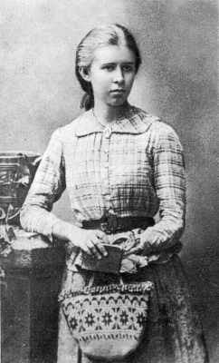

Slide 11
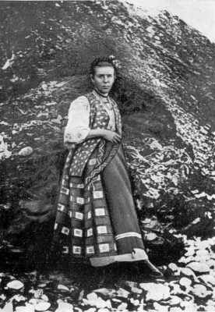
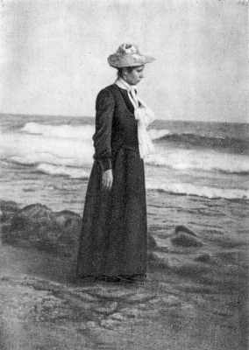

Slide 12
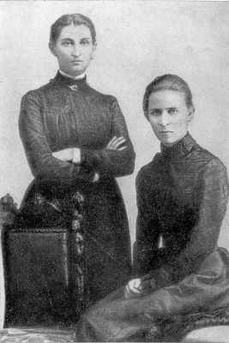
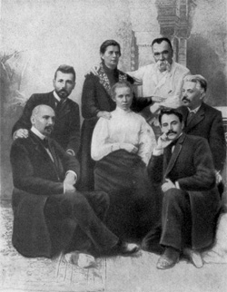

Slide 13
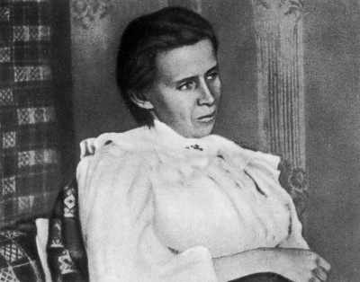

Slide 14
Гордість, стійкість, витривалість, терплячість
Небажання когось образити, схильність до прощення

Slide 15
Домашнє завдання:
“Як дитиною, бувало…” – напам’ять;
поспостерігайте над римою та ритмом поезії “Мрії”;
стаття на сторінці 64

